Slide 1
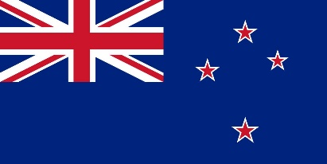
CONFINI
N: Oceano Pacifico
S: Mar di Tasman
O: Mar di Tasman
E: Oceano Pacifico
NUOVA ZELANDA
geografia fisica
geografia politica
OROGRAFIA
Capitale: Wellington
Orientam.politico: monarchia costituzionale
Monti:
Ruahpeu
Alpi neozelandesi
Pianure:
Lungo la costa
geografia economica
PIL/ab.: 36.648 $
Moneta: dollaro neozelandese
1° settore
IDROGRAFIA
6,9% degli occupati
Agricoltura: cereali, frutta (agrumi, kiwi, uva, mele, ortaggi) e lino
Allevamento: ovini (carne, lana, latticini)
Pesca
Estrazioni minerarie: argento, oro, ferro, rame, carbone, petrolio e gas naturale
Fiumi:
Clutah
Laghi:
Lago Taupo
CLIMA
2° settore
Temperato oceanico. Presenza di ghiacciai sui rilievi più alti
20,1% degli occupati
Industria: alimentare, zootecnica, informatica, elettronica e delle biotecnologie
geografia umana
CITTA’: Wellington – Auckland
Abitanti-densità: 4.405.300 ab. – 16 ab./kmq
Lingua-cultura: inglese, maori– religione protestante
3° settore
73% degli occupati
Turismo

Slide 2
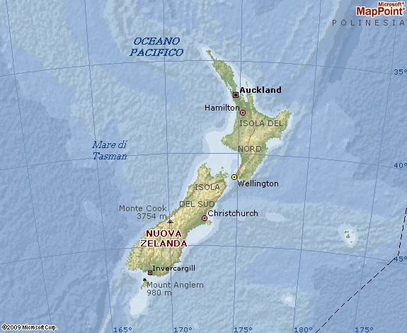
NUOVA ZELANDA

